Slide 1
12주차
운영체제 과제
20234014 컴퓨터 공학과 이은정

Slide 2
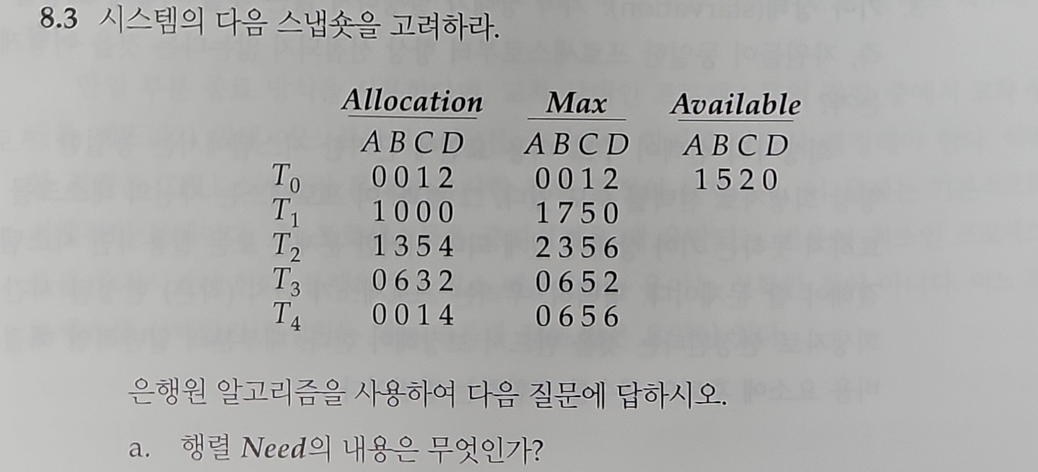
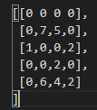
8.3-1
A: 행렬 need의 내용은 무엇인가?
  행렬 need는 Need[i][j] = Max[i][j] - Allocation[i][j]를 통해 구할 수 있다.
  따라서 need 행렬은
  옆의 이미지와 같다.

Slide 3
8.3-2
B: 해당 행렬은 안전한가?
  행렬이 안전한 지를 따지는 함수는 해당 need 데이터≤ Available 이다.
    Step0: [0, 0, 0, 0] ≤ [1, 5, 2, 0] ? True : False => True
      Available = [1, 5, 2, 0] + Allocation[T₀] = [0, 0, 1, 2] = [1, 5, 3, 2]
    Step1: [0, 0, 2, 0] ≤ [1, 5, 3, 2] ? True : False => True
      Available = Available = [1, 5, 3, 2] + Allocation[T₃] = [0, 6, 3, 2] = [1, 11, 6, 4]
    Step2: [0, 7, 5, 0] ≤ [1, 11, 6, 4]? True : False => True
      Available = Available = [1, 11, 6, 4] + Allocation[T₁] = [1, 0, 0, 0] = [2, 11, 6, 4]
    Step4: [1, 0, 0, 2] ≤ [2, 11, 6, 4]? True : False => True
      Available = Available = [2, 11, 6, 4] + Allocation[T₂] = [1, 3, 5, 4] = [3, 14, 11, 8]
    Step5: [0,0,2,0] ≤ [1,5,3,2] ? True : False => True
      Available = [3, 14, 11, 8] + Allocation[T₄] = [0, 0, 1, 4] = [3, 14, 12, 12]
  따라서 위 알고리즘은 안전하다.

Slide 4
8.3-3
C: 스레드 T₁ 의 요청 (0,4,2,0)이 도착하면 해당 요청은 즉시 승인 가능한가?
  요청한 자원 ≤ Available && 요청한 자원 ≤ need[T₁] && 안정 상태일 때에 승인 가능
    Available = [1, 5, 2, 0]
    T₁의 Need = Max - Allocation = [1, 7, 5, 0] - [1, 0, 0, 0] = [0, 7, 5, 0]
    T₁의 요청 자원 = [0, 4, 2, 0]
    1. (0, 4, 2, 0) ≤ [1, 5, 2, 0] ? True : False => True
    2. [0, 4, 2, 0] ≤ [0, 7, 5, 0] ? True : False => True
    3. 그 전까지 안정 상태임
  따라서 안정 상태 유지

Slide 5
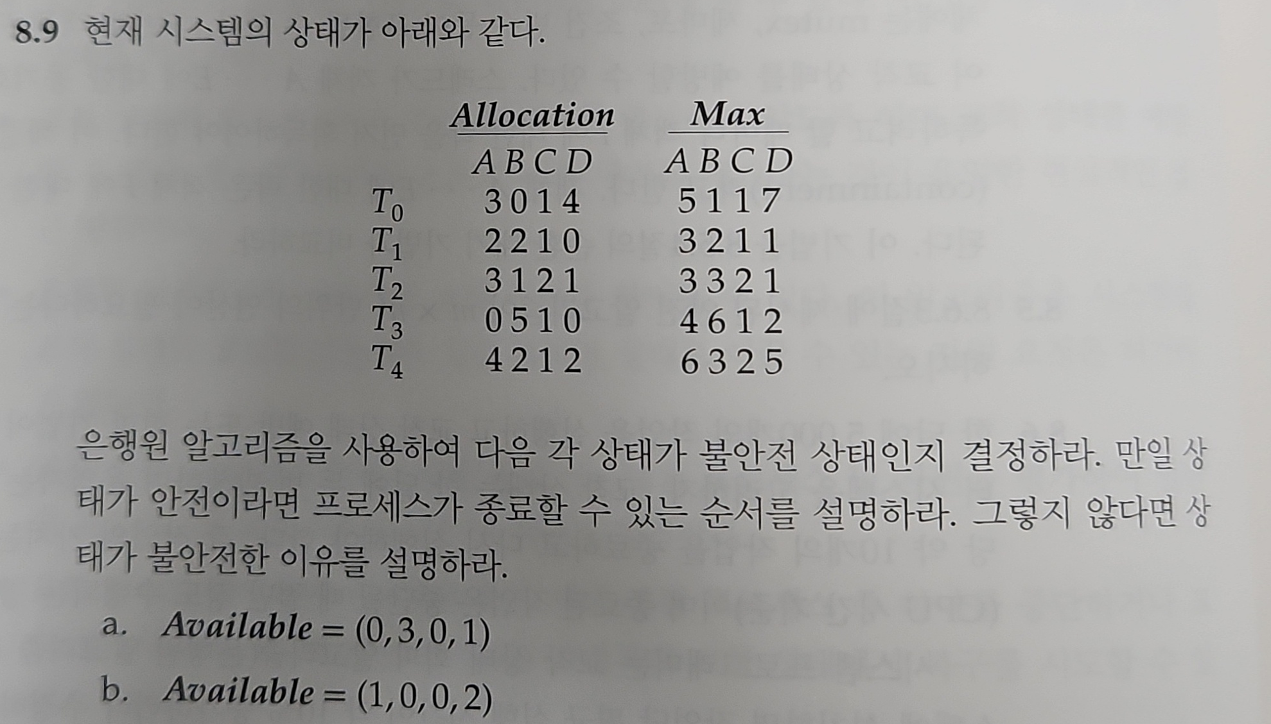
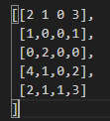
8.9-1
A: 다음 각 상태가 불안정한 상태인지 결정하라. 만일 상태가 안전이라면 프로세스가
종료할 수 있는 순서를 설명하라. 그렇지 않다면 상태가 불안전한 이유를 설명하라.
  a. Available = (0,3,0,1)
  b. Available = (1,0,0,2)
  need 행렬은 옆에 있는 것과 같다.

Slide 6
8.9-1
a: 해당 행렬은 안전한가?
  행렬이 안전한 지를 따지는 함수는 해당 need 데이터≤ Available 이다.
    Step0: [0, 2, 0, 0] ≤ [0, 3, 0, 1] ? True : False => True
      Available = Available[0, 3, 0, 1] + Allocation[T₂] = [3, 1, 2, 1] = [3, 4, 2, 2]
    Step1: [1, 0, 0, 1] ≤ [3, 4, 2, 2] ? True : False => True
      Available = Available [3, 4, 2, 2] + Allocation[T₁] = [2, 2, 1, 0] = [5, 6, 3, 2]
    Step2: [4, 1, 0, 2] ≤ [5, 6, 3, 2] ? True : False => True
      Available = Available[5, 6, 3, 2] + Allocation[T₃] = [0, 5, 1, 0] = [5, 11, 4, 2]
    Step4: [2, 1, 0, 3] ≤ [5, 11, 4, 2] ? True : False => False
  따라서 위 알고리즘은 안전하지 않다. T₀의 4번째 데이터가 부족하기 때문이다.

Slide 7
8.9-1
b: 해당 행렬은 안전한가?
  행렬이 안전한 지를 따지는 함수는 해당 need 데이터≤ Available 이다.
    Step0: [1, 0, 0, 1] ≤ [1, 0, 0, 2] ? True : False => True
      Available = Available[1, 0, 0, 2] + Allocation[T₁] = [2, 2, 1, 0] = [3, 2, 1, 2]
    Step1: [0, 2, 0, 0] ≤ [3, 2, 1, 2] ? True : False => True
      Available = Available[3, 2, 1, 2] + Allocation[T₂] = [3, 1, 2, 1] = [6, 3, 3 3]
    Step2: [4, 1, 0, 2] ≤ [5, 6, 3, 2] ? True : False => True
      Available = Available[6, 3, 3, 3] + Allocation[T₃] [0, 5, 1, 0] = [6, 8, 4, 3]
    Step4: [2, 1, 0, 3] ≤ [6, 8, 4, 3] ? True : False => True
      Available = Available [6, 8, 4, 3] + Allocation[T₀] [3, 0, 1, 4] = [9, 8, 5, 7]
    Step5: [2, 1, 1, 3] ≤ [9, 8, 5, 7] ? True : False => True
      Available = Available[9, 8, 5, 7] + Allocation[T₄] [4, 2, 1, 2] = [13, 10, 6, 9]
  따라서 위 알고리즘은 안전하다.

Slide 8
코드 구현
8-3, 8-9

Slide 9
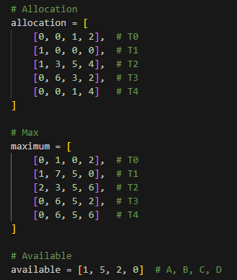
8.3
위 과제를 python으로 구현해보았다.
  Allocation, max, available을 교과서에 제시된
  것과 동일하게 리스트로 구현한다.

Slide 10
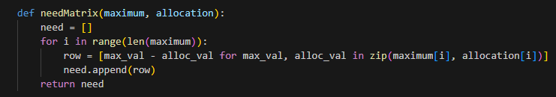
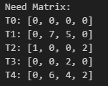
8.3
needMatrix 메서드는 max, alloc을 통해 need 메서드를 구현하는 함수이다.
행렬 need는 Need[i][j] = Max[i][j] - Allocation[i][j]를 통해 구할 수 있다.
따라서 앞서 계산한 것과 동일한 결과를 출력할 수 있다.

Slide 11
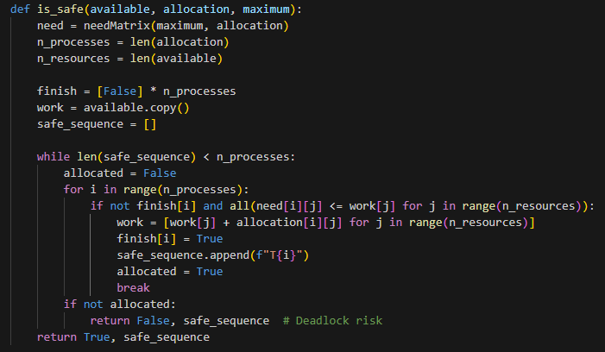
8.3
위 메서드는 행렬이 안정 상태인지를 검사한다. need 데이터≤ Available를 만족하면
안정상태이다. 따라서, 모든 행렬을 검사했을 때, 데이터를 할당할 수 있으면
해당 데이터를 배정하고, 다음 점검을 이어간다.
최종 점검을 마친 후에, 해당 결과를 반환한다.

Slide 12

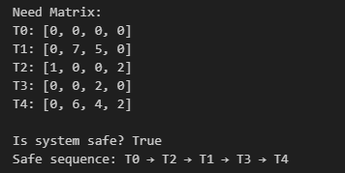
8.3
따라서 해당 행렬을 위 메서드에 파라미터로 넘겨줄 시, 다음과 같은 결과를 도출한다.

Slide 13
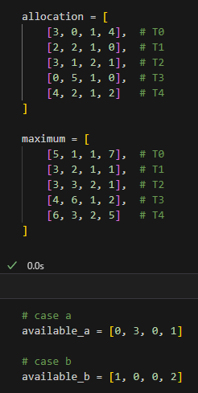
8.9
8-9에 해당하는 행렬을 다음과 같이 작성한다.
Available에 해당하는 행렬 또한 각 케이스에 맞게 작성한다.

Slide 14
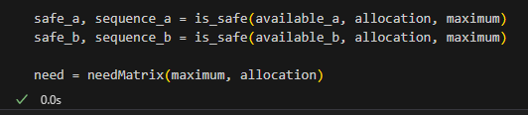
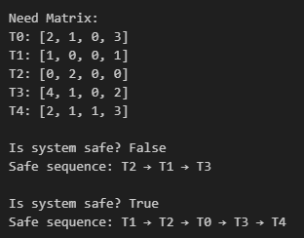
8.9
따라서 위에서 정의한 메서드에 행렬을 파라미터로 넘기면 위와 같은 결과를
도출한다.
앞서 문제를 풀었을 때에, a의 경우 불완전하다는 결과를 도출했었다.
실제로도 결과에 T3까지만이 출력
되어있고, 나머지는 출력되지 않았다.
따라서, A는 불안전하다.
그러나 B는 모든 행렬이 전부 출력되어 있다. 따라서 B는 안전한 상태이다.

Slide 15
Q&A
PPT를 마칩니다.

